Slide 1
Я думаю, что старшему поколению тоже будет интересно сидеть за компьютером: смотреть видео или фотографии, поддерживать связь со своими одноклассниками или друзьями. Ведь им тяжело собираться вместе то одно мешает, то другое...А так со всеми можно переписываться или разговаривать.

Slide 2
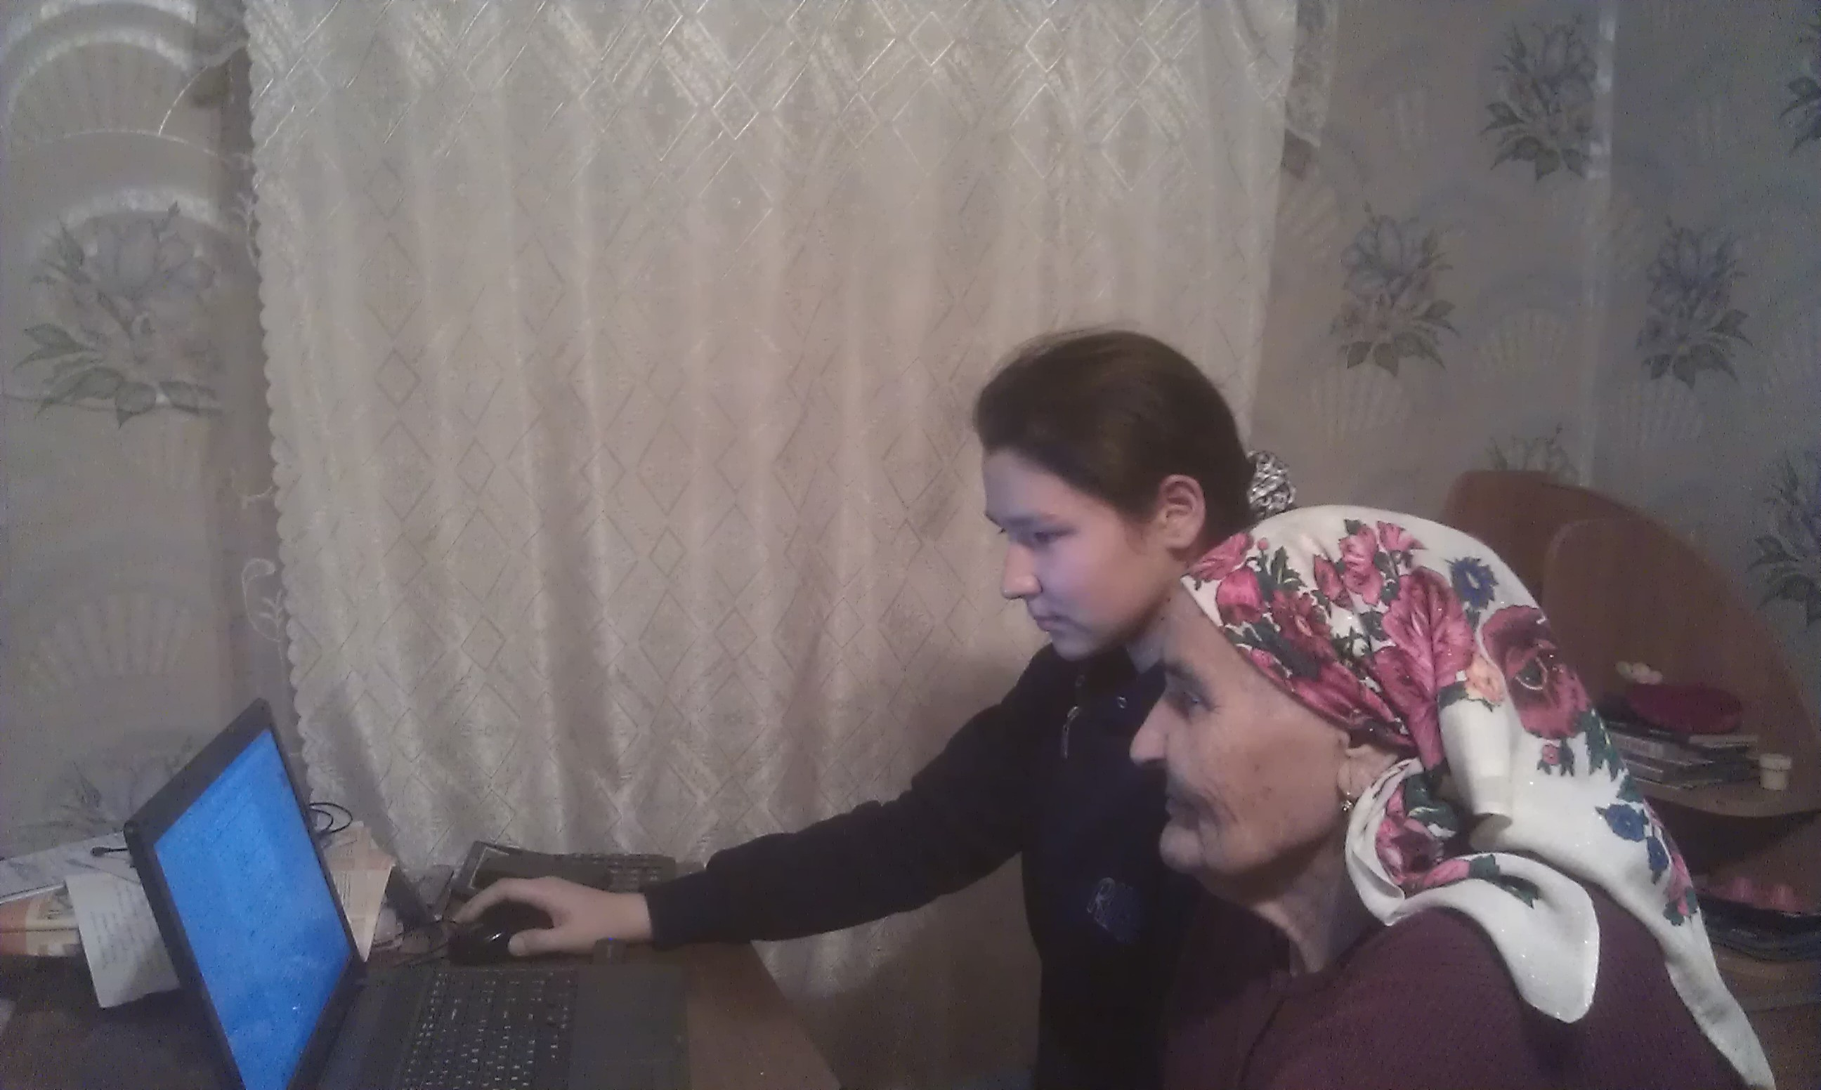

Slide 3
